Slide 1
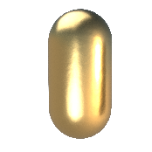
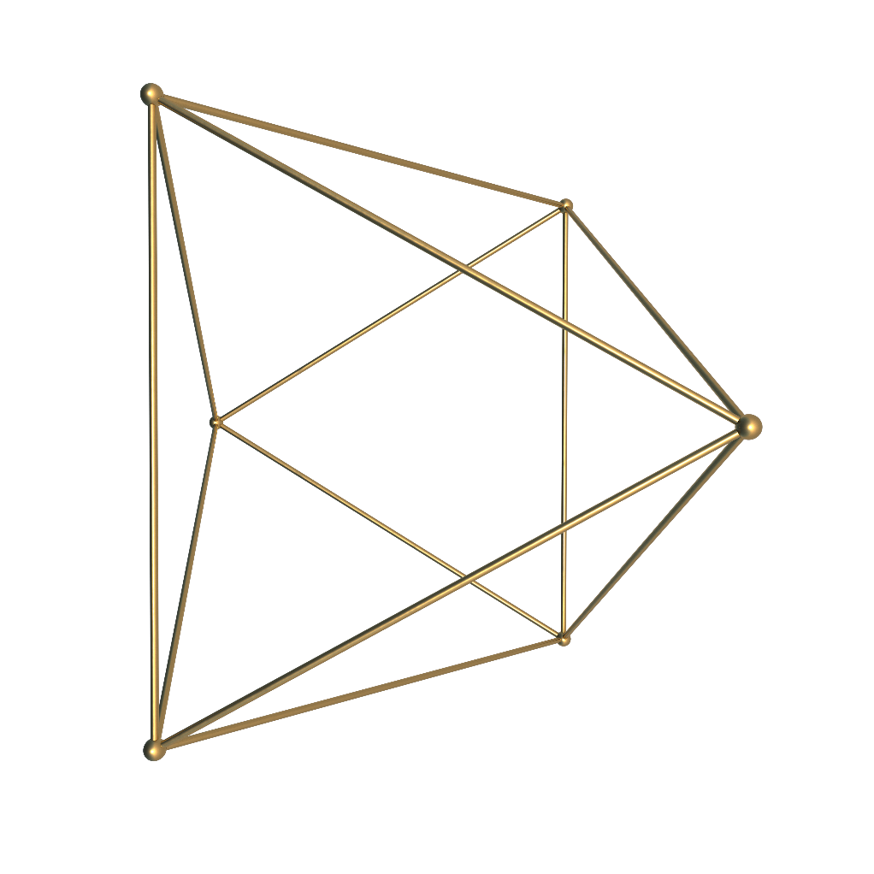
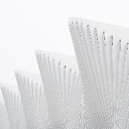
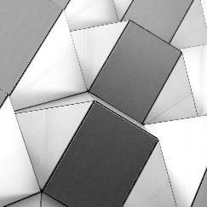
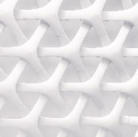
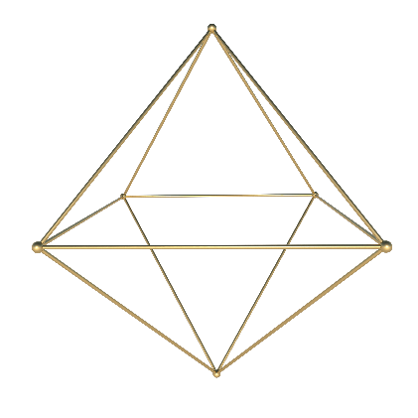
高氮钢，凭借其在多种腐蚀介质中展现的卓越耐蚀性能、优良的力学性能和出色的加工性能，已在生物能源、航空航天、石油化工、海洋工程以及生物医用等多个领域获得了广泛的应用。
3D打印
3D打印利用激光或电子束作为热源，在密闭的空间内和惰性气体的保护下，将粉末材料逐层熔化并叠加，从而构造出所需的制品。
高氮
无镍
不锈钢
倪国龙. 高压气雾化法高氮钢粉末的制备及SLM成形基础研究
高氮奥氏体不锈钢是氮部分或全部取代镍的一种单相组织结构，“以氮代镍”生产奥氏体不锈钢，不仅可以节约镍资源、降低成本、提高强度和耐腐蚀性，还可以提高奥氏体相稳定性，降低导磁率等。

Slide 2
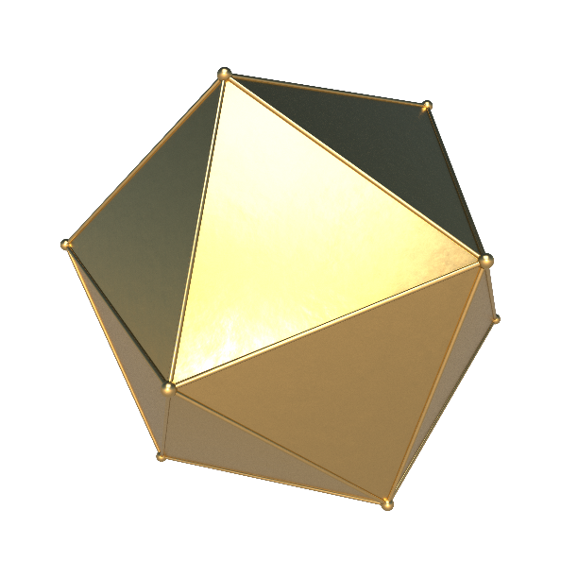
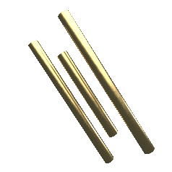
SLM
粉末激光熔融(Selective Laser Melting, SLM)工艺作为3D金属打印的一种技术，是利用激光或电子束作为热源，在密闭的空间内和惰性气体的保护下，将粉末材料逐层熔化并叠加固化从而构造出制品。
选择性激光熔化
由于对高氮不锈钢的深入研究，一些研究者提出把高氮含量的奥氏体不锈钢应用于生物医学，他们指出这种不锈钢具有良好的抗腐蚀能力，特别是抗点蚀和晶间腐蚀，而且具有较高的耐磨性，重要的是钢中没有镍元素的存在，从而可避免镍元素在人体内析出造成的致敏性及其他组织反应。高氮奥氏体不锈钢是氮部分或全部取代镍的一种单相组织结构，“以氮代镍”生产奥氏体不锈钢，不仅可以节约镍资源、降低成本、提高强度和耐腐蚀性，还可以提高奥氏体相稳定性，降低导磁率等。
但是SLM生产的缺陷特点和原理都与传统的铸造、锻造不同。SLM制件主要缺陷包括气孔、裂纹和内应力。气孔形态包括圆形与不规则两种，其中圆形气孔主要由于熔池中的气体来不及逸出所致，不规则气孔由于不稳定的熔池形状所致。另一方面固化过程中体积收缩导致球化现象发生，球化现象也极大地影响了打印件内部的致密性。由于SLM过程中垂直和水平方向都存在着巨大的温度梯度，这导致冷却过程中变形不均匀，进而导致打印内部存在的内应力。而一些微缺陷处集中的内应力就会产生裂纹。当内应力释放后，裂纹停止生长，所以裂纹尺寸相对较小。

Slide 3
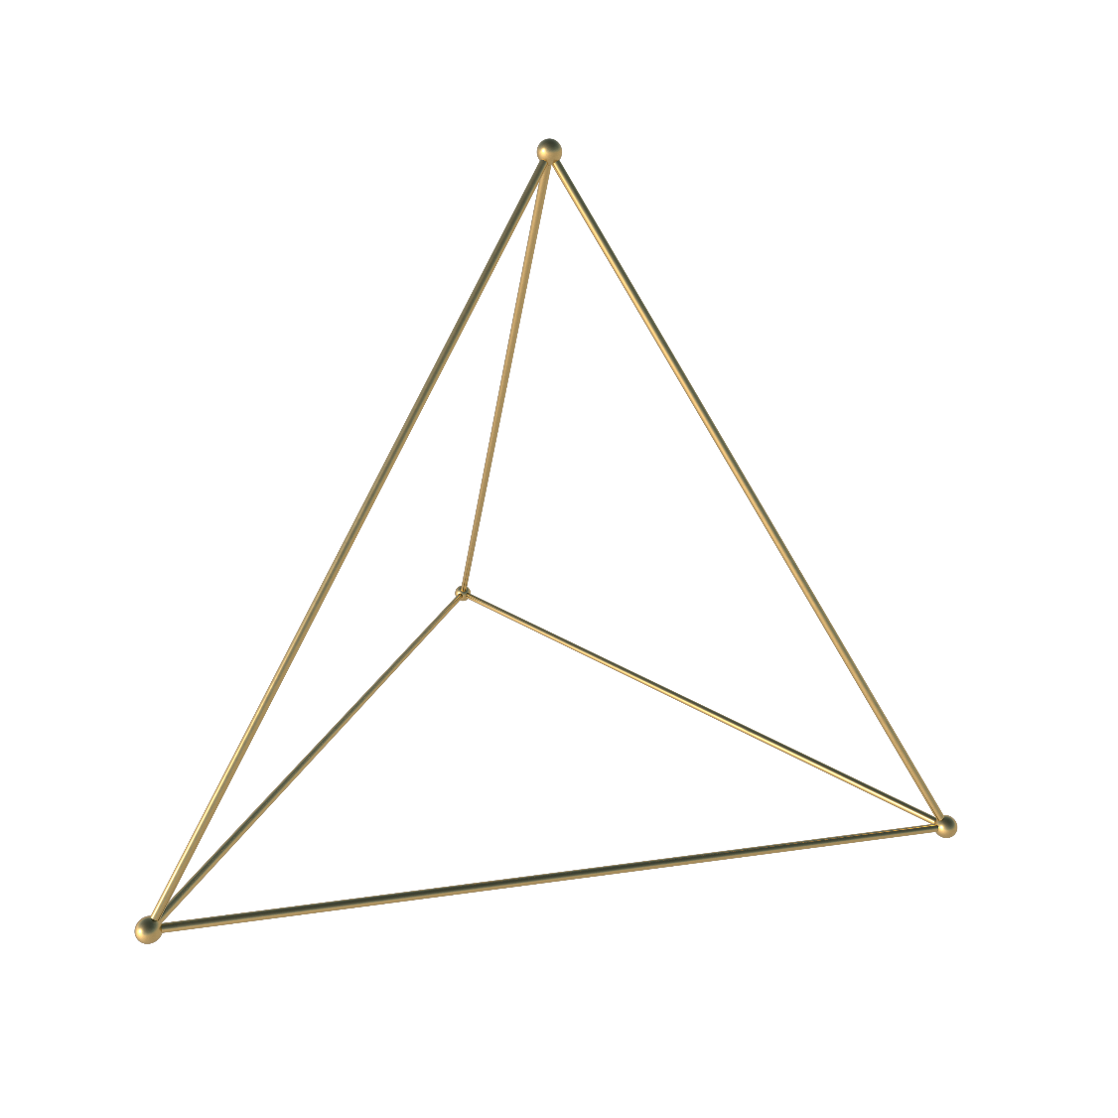
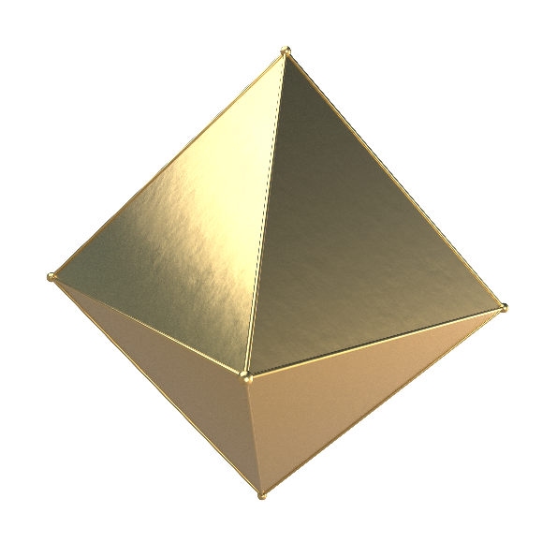
基于医用高氮无镍奥氏体不锈钢材料3D打印技术的儿童间隙保持器能够很好地满足患者的需求，精细程度高且能与组织面较好地贴合，细胞毒性良好。本项目组计划未来进行细胞氧化应激水平检测、细胞活力和凋亡能力评估、细胞成血管能力检测等实验，进一步研究医用高氮钢的生物相容性
Future
支援未来
OVERVIEW PICTURE
深入研究高氮不锈钢材料的氮含量、致密度、拉伸性能、物相组成等因素，测试并优化个性化定制的儿童间隙保持器在临床上的应用效果。未来可将该技术推广到义齿支架、牙冠等领域，完善个性化定制技术，进一步实时解决临床问题，提高临床成功率，促进3D打印技术在国内口腔领域更广泛的规范化使用。

Slide 4
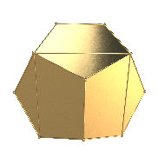
团队主要研究一套安全耐用、成本较低、使用方便的儿童间隙保持器并研究3D高氮无镍钢的力学性能参数。
Graphic River
Themeforest
Photodune
A wonderful serenity
A wonderful serenity
A wonderful serenity
XRD、扫描电镜、热重分析仪、金相显微镜等分析测量设备
细胞材料、3D打印技术、实验试剂 CCK8 细胞毒性检测等实验条件
学校动物实验中心、基础医学院实验室、口腔医学院科研实验室

Slide 5
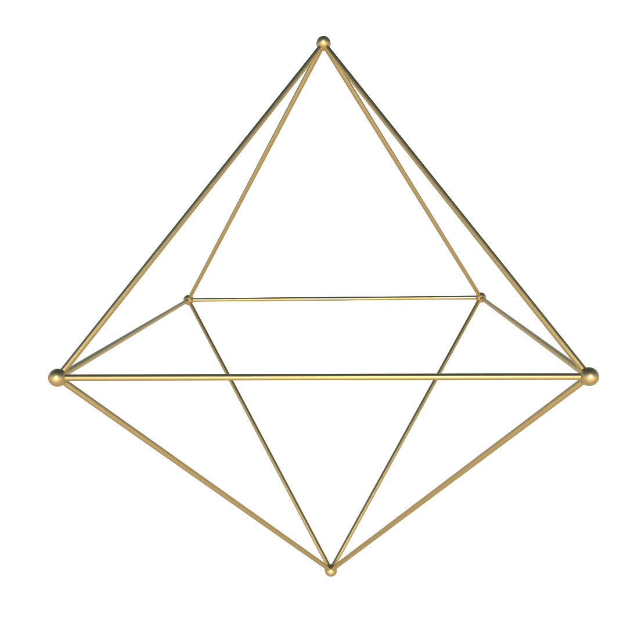

Creative Business
College Students
A wonderful serenity has taken possession of my entire soul, like these sweet mornings of spring which I enjoy with my whole heart. I am alone
Gender Classification
1500+
A wonderful serenity has taken possession of my entire soul, like these sweet mornings of spring which I enjoy
900+
A wonderful serenity has taken possession of my entire soul, like these sweet mornings of spring which I enjoy

Slide 6
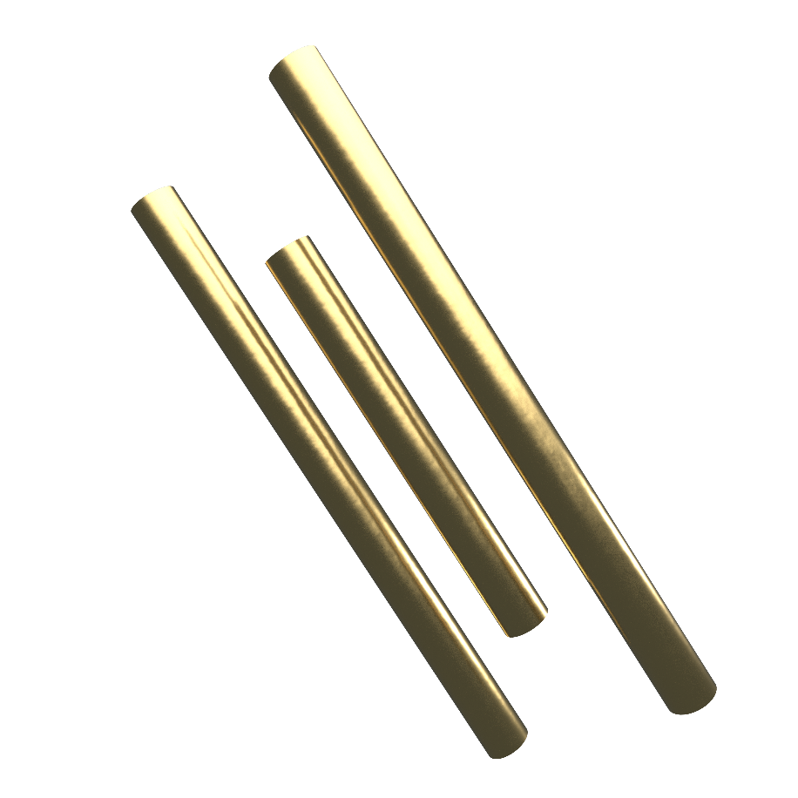
Fresh Graduate
A wonderful serenity has taken possession of my entire soul, like these sweet mornings of spring which I enjoy with my whole heart. I am alone, and feel the charm of existence in this spot, which was created for the bliss of souls like mine.
90,1
Quis Nostrud exerci tation ullamcorper
A wonderful serenity has taken possession of my entire soul, like these sweet mornings of spring which I enjoy with my whole heart. I am alone, and feel the charm of existence in this spot, which was created for the bliss of souls like mine.

